Slide 1
私域合伙人裂变与分销核算系统
Partner Fission & Commission Accounting System
课程名称：
软件工程综合实践
学生姓名：
叶俊贤 吴自有 董仲轩
指导教师：
袁伟镇
学 院：
计算机科学与工程学院
专 业：
软件工程
答辩日期：
2026年6月22日

Slide 2
汇报提纲
AGENDA
01
项目背景与意义
业务痛点分析、研究价值与实践意义
02
需求分析
三类用户角色、功能需求、用例分析
03
系统设计
整体架构设计、数据库ER设计
04
关键技术实现
佣金核算算法、Excel智能匹配、倍投推演引擎
05
核心功能展示
管理后台、移动端H5、典型业务流程
06
测试与质量验证
测试策略、结果统计、文档交付
07
总结与展望
7 大章节 全面汇报
技术收获、创新亮点、改进方向
2 / 22

Slide 3
一、项目背景与意义
1.1 行业痛点 - 私域运营的4个核心问题
痛点1
痛点2
客户归属管理混乱
佣金核算工作量大
合伙人拉新客户无记录，归属纠纷频发 缺乏报备机制，客户被重复抢夺
直推/团队佣金靠人工Excel计算，易出错 月底结算耗时长，合伙人满意度低
痛点3
痛点4
数据割裂决策困难
缺少营销辅助工具
流水、佣金、结算数据分散在多个表格 缺乏可视化大盘，管理者难掌握全局
合伙人开发客户缺少话术素材支持 缺乏风险预警和资金规划工具
3 / 22

Slide 4
一、项目背景与意义
1.2 项目价值 - 理论价值 + 实践价值
理论价值
实践价值
■ 完整实践软件工程全生命周期
需求→设计→开发→测试→部署文档全流程
■ 深入掌握前后端分离架构
Vue3 + Express + MySQL分层架构设计实践
■ 研究二级分销佣金分配算法
探索合规分销模型，数据层+算法层双重限制
■ 规范文档与UML建模能力
用例图、ER图、时序图、活动图8张专业UML
85%
5-10×
佣金核算效率较人工提升
Excel批量导入vs手工录入提速
100%
实时
二级合规(无多级分销风险)
可视化数据大盘辅助决策
核心收益：降本、增效、合规、透明
4 / 22

Slide 5
二、需求分析
2.1 三类用户角色 - 三级权限体系，职责隔离清晰
超级管理员
普通员工
合伙人
1人 / 全部权限
多名 / 运营功能
C端大量 / 移动端H5
· 系统全局配置管理
· 员工账号创建分配
· 域名/操作日志管理
· 冻结异常合伙人
· 分管合伙人名下客户
· 客户报备审核通过
· 流水录入+Excel导入
· 结算出款操作执行
· 查看佣金/余额/流水
· 客户报备+团队数据
· 动态倍投精算工具
· 素材话术风控知识库
※ 权限隔离：员工/管理员共用后台，菜单自动隐藏；合伙人仅通过移动端访问个人工作台
5 / 22

Slide 6
二、需求分析
2.2 功能模块总览 - 后台18模块 + 移动端16模块
管理后台 (18个功能模块)
移动端H5 合伙人端 (16个功能模块)
数据与核算
· 工作台首页（8核心指标卡+8快捷入口）
· 客户管理：报备/客户列表
· 财务相关：佣金明细/结算记录/往期流水
· 我的团队：二级分销业绩展示
· 【特色工具】动态倍投精算表（3策略）
· 知识库：营销素材/话术/Q&A/风控字典
· 个人中心 + 微信绑定授权
· 数据大盘(ECharts图表)
· 流水录入(单条/Excel/归档)
· 方案赔率配置/复制
· 客户盈亏分析
业务管理
· 合伙人/客户/报备管理
· 手工账本记录
· 结算出款操作
· 月度汇总报表
支撑系统(管理员专属)
· 素材/话术/Q&A/风控字典
· 员工/域名/操作日志
★ 完整业务闭环：客户→流水→算佣→结算→运营
6 / 22

Slide 7
三、系统设计
3.1 整体架构 - 前后端分离 + 分层架构
客户端层
网关/反向代理层
应用服务层
数据访问层
数据存储层
· Vue3 + Element Plus(管理)
· Vue3 + Vant4(移动H5)
· Nginx 静态资源分发
· API反向代理 + SSL
· Express.js + 中间件
· (JWT/日志/CORS/操作审计)
· 40+ RESTful API
· Prisma ORM 类型安全
· 事务 ACID 保证
· MySQL 8.0 (17张业务表)
· Redis 7.x (Token/缓存)
技术栈：Vue3 | Vite | Pinia | Axios | ECharts | Express | Prisma | MySQL | Redis | JWT | bcrypt
7 / 22

Slide 8
三、系统设计
3.2 数据库设计 - ER关系图(17张表 / 90+字段 / 8个外键)
■ 核心实体关系图 （插入 PlantUML【图3】- 数据库ER图 PNG）
员工表(SysUser) 1 ─── N 合伙人表(Partner) │ 自关联 parent_id 二级分销 ▼ 合伙人表(Partner) 1 ─── N 客户表(Customer) │ │ │ N │ N ▼ ▼ 佣金表(Commission) N ─── 1 交易表(Transaction) │ │ N ▼ 结算表(Settlement)
【替换上方内容】将 PlantUML生成的PNG图复制到此框内即可
① 合伙人parent_id自关联实现严格二级分销（最多两层） ② 佣金type字段区分direct(直推) / team(团队) ③ 所有金额DECIMAL(12,2)避免浮点精度丢失 ④ partner_id/status/date 等查询列全部建立索引优化
8 / 22

Slide 9
四、关键技术实现1
佣金自动核算算法 - 事务保证 + 二级限制
算法流程 (输入：交易ID、客户ID、投注金额amount)
设计挑战与对策
1
查询客户归属合伙人 P
挑战① 一笔交易同时算直推+团队佣金
对策：同事务包裹，原子性
2
计算直推佣金 direct_amt = amount × P.directRate%
挑战② 避免佣金重复计算
对策：唯一约束+幂等校验
3
写入commission表(type=direct)，更新P.balance
挑战③ 二级合规禁止多级
4
检查 P.parentId 是否存在上级？
对策：仅算一级上级不递归
5
是：团队佣金 team_amt = amount × UP.teamRate% 写入
挑战④ 高并发余额一致性
对策：行级锁+余额乐观锁
6
数据库事务整体 COMMIT 保证ACID
9 / 22

Slide 10
四、关键技术实现2
Excel智能匹配导入引擎 - 4级匹配+3步弹窗
三步式导入流程
Step 1 上传解析
Step 2 智能匹配预览
Step 3 批量写入
Excel+选择日期
4级优先级匹配
事务入库+自动算佣
· XLSX多工作表解析
· 自动跳过标题行
· 列：昵称/金额/方案/备注
· ①完全相等
· ②忽略大小写
· ③trim去空格
· ④包含关系匹配
· 已匹配→批量入库
· 未匹配→单独列出
· 同步触发算佣事务
≥ 95%
< 2 秒
5 - 10 ×
智能匹配准确率
100条数据总耗时
较手工录入效率
10 / 22

Slide 11
四、关键技术实现3
动态倍投精算引擎 - 3种策略+实时推演
三种业内主流倍投策略 (起始10元 / 5期示例)
功能定位与价值
策略名称
适用赔率
计算公式
投入序列示例
■ 什么时候使用？
· 开始一轮投注之前
· 评估连黑N期资金
· 对比不同策略风险
■ 核心价值
· 最坏情况资金压力测
· 投入产出一目了然
· 帮助合伙人量力而行
■ 技术特点
· 前端实时算(<50ms)
· 参数变动立即响应
· 无需请求后端API
1.0 3倍投
赔率 ≈ 1.6
f(n)=f(n-1)×3
10 → 30 → 90 → 270 → 810
2.0 2n+1倍投
赔率 ≈ 2.0
f(n)=2×累计+起始
10 → 30 → 70 → 150 → 310
3.0 2倍投
赔率 ≥ 3.0
f(n)=f(n-1)×2
10 → 20 → 40 → 80 → 160
每期输出5项核心指标：本期投入 / 累计成本 / 预计收回 / 中奖纯利 / 回本高亮提示
11 / 22

Slide 12
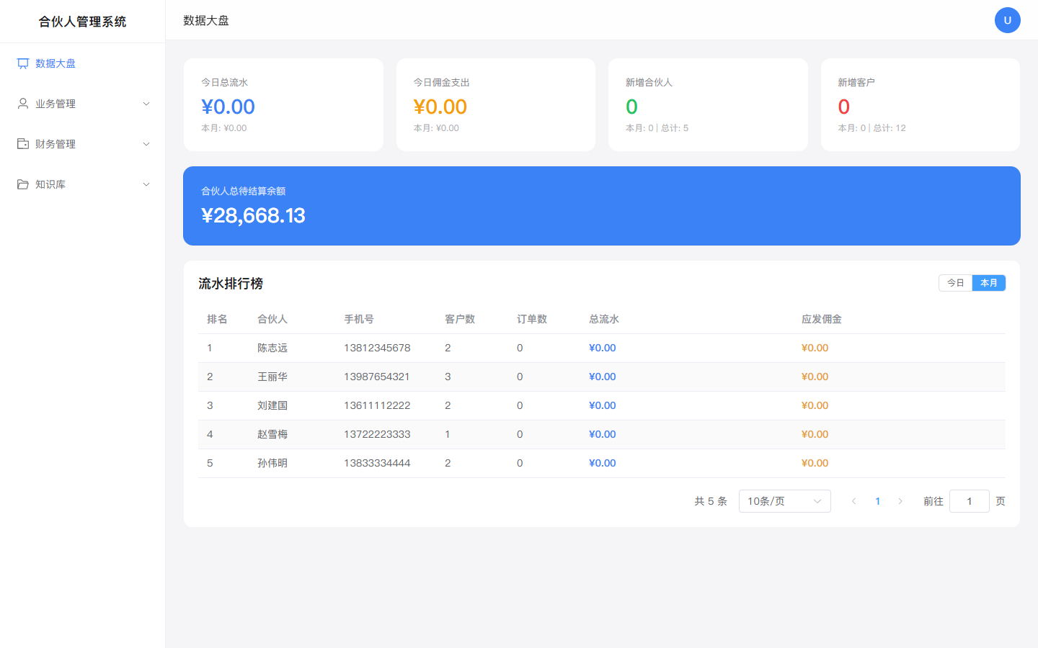
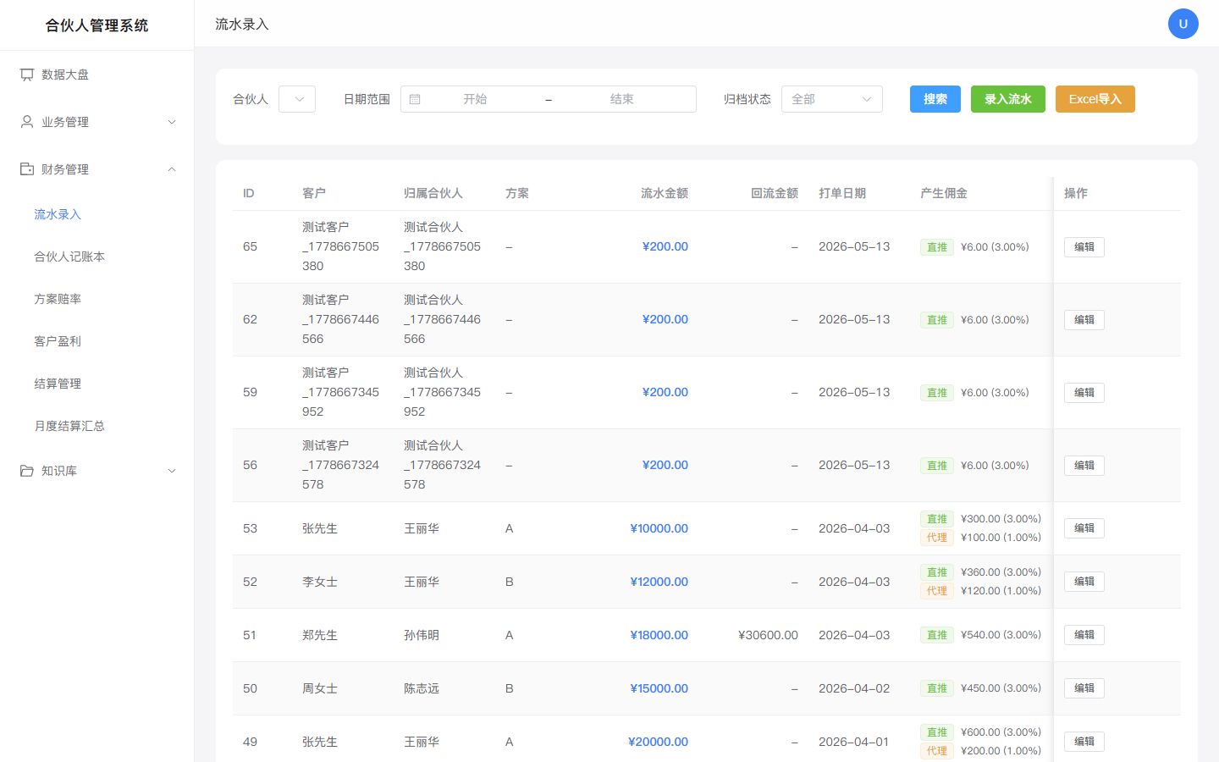
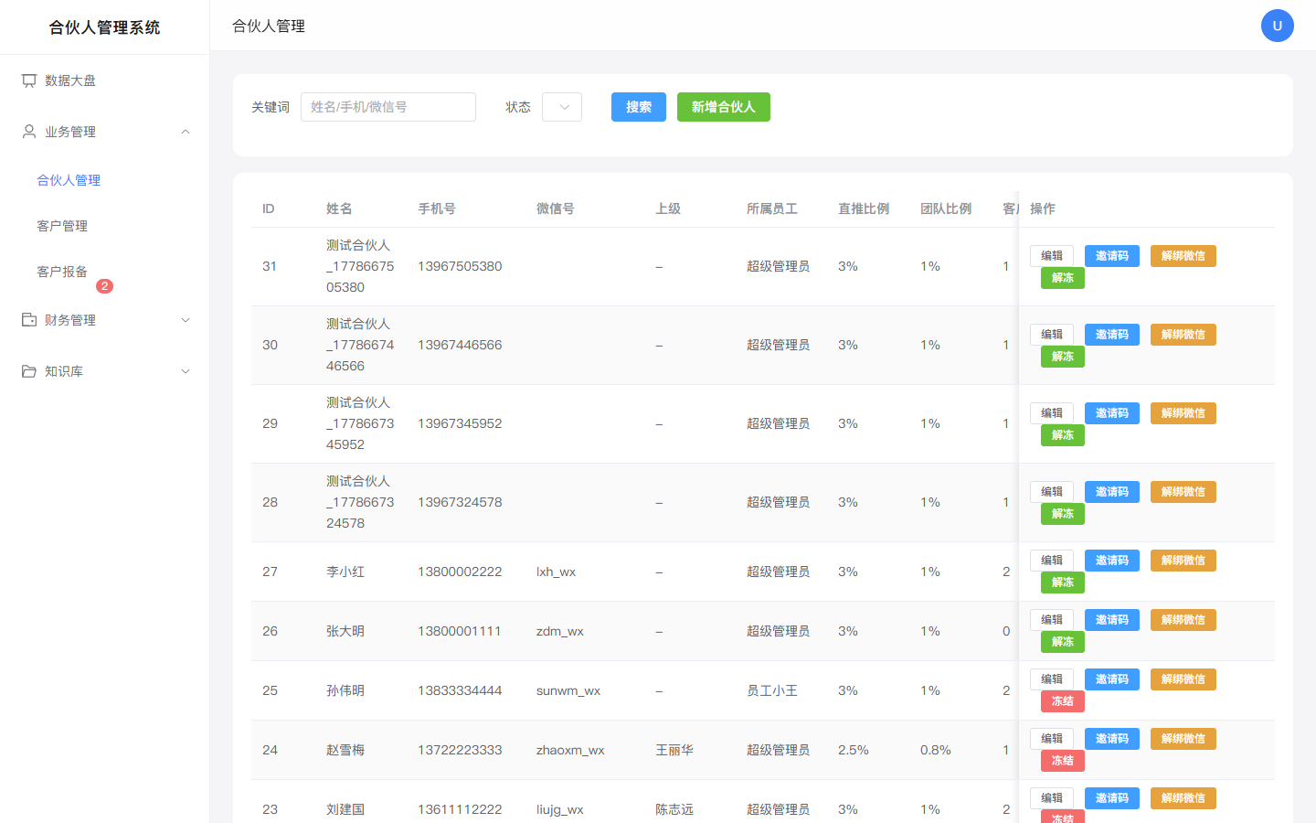
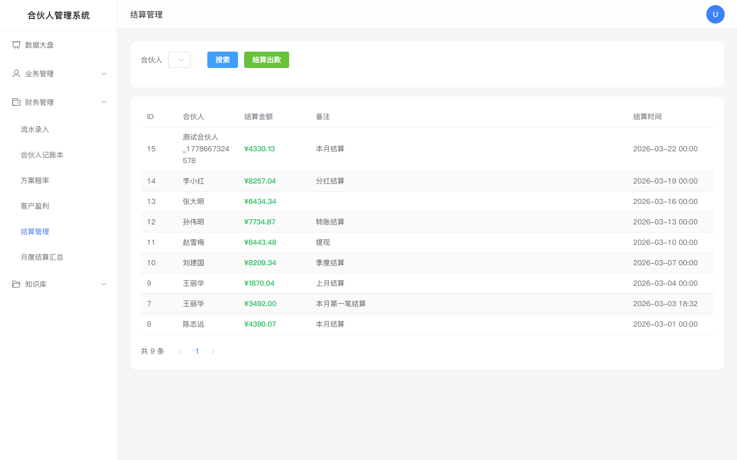
五、核心功能展示
5.1 管理后台 - 4张核心页面截图占位
数据大盘 Dashboard
流水录入 Transactions
【请在此插入系统运行截图】
【请在此插入系统运行截图】
6个KPI卡 + 折线/饼/柱状 ECharts 图
单条录入 / Excel三步导入 / 归档按钮
合伙人管理 Partners
结算管理 Settlements
【请在此插入系统运行截图】
【请在此插入系统运行截图】
CRUD+分润配置+冻结+邀请二维码
新建结算单→线下转账→确认出款
12 / 22

Slide 13
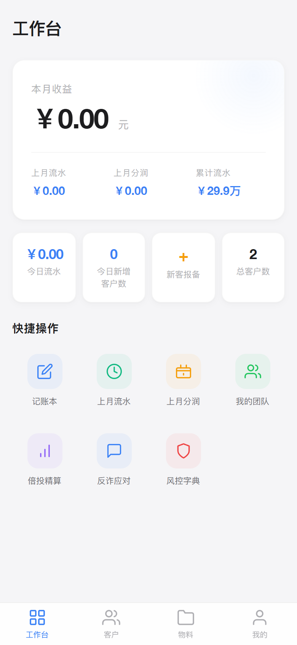
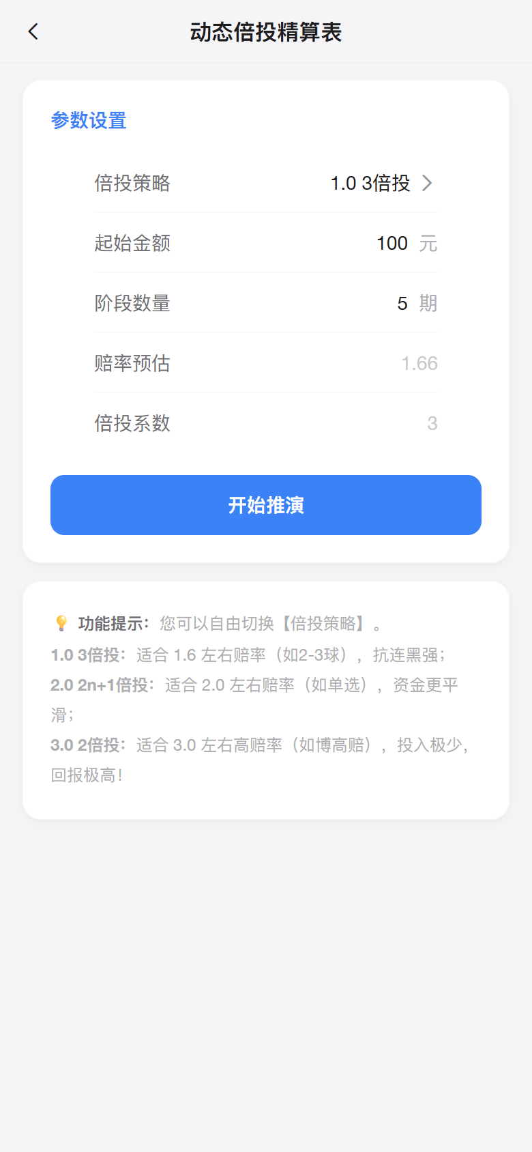
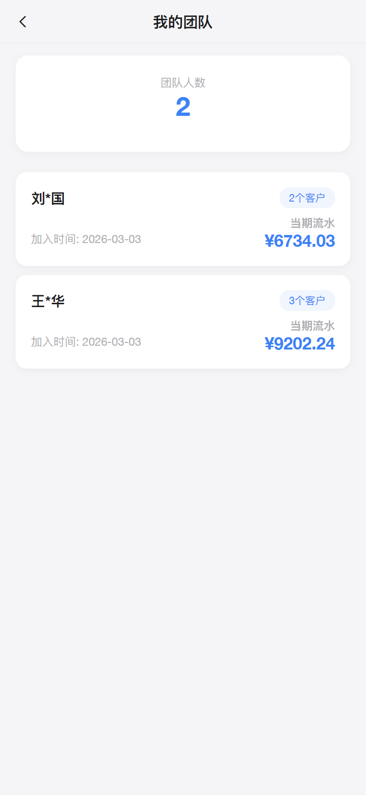
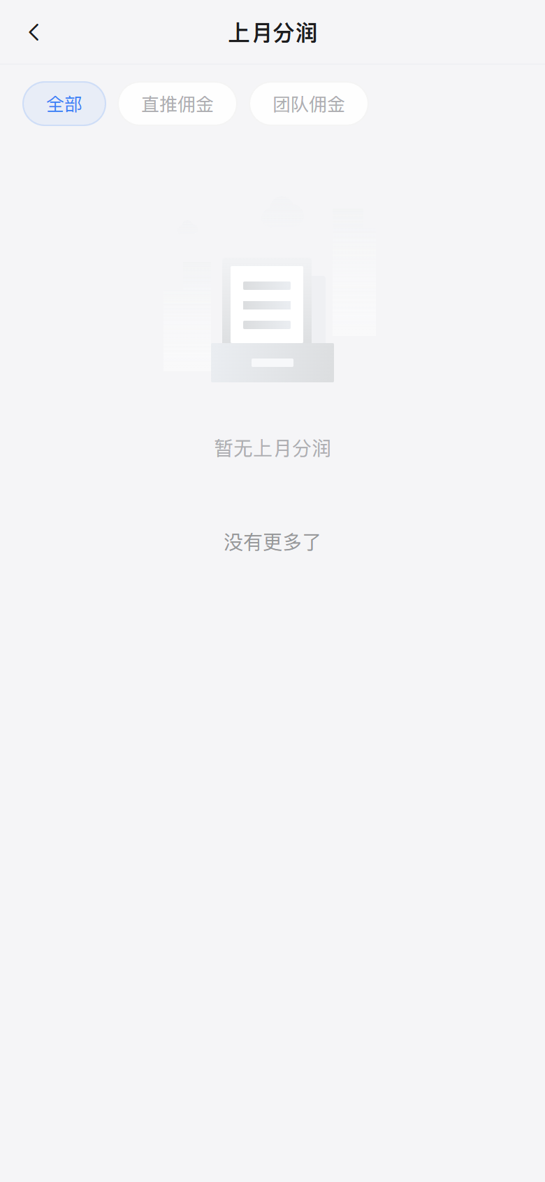
五、核心功能展示
5.2 移动端H5 - 合伙人端手机页面截图占位
工作台 Home
倍投精算 Calculator
我的团队 Team
佣金明细 Commissions
【手机截图】 8核心KPI指标 8快捷功能入口
【手机截图】 策略选择/参数表单 5项结果推演表
【手机截图】 团队总人数统计 下级合伙人列表
【手机截图】 直推/团队Tag 待/已结算状态
13 / 22

Slide 14
五、核心功能展示
5.3 典型业务流程 - 客户报备→结算出款（6步闭环）
01
02
03
04
05
06
客户报备
审核入库
交易产生流水
自动算佣
余额累积
结算出款
合伙人移动端 提交客户报备
员工后台审核 通过后客户归属
录入流水(手输 或Excel批量导入)
直推+团队佣金 事务原子更新
合伙人余额累积 移动端实时可查
创建结算单 确认后扣减余额
参与角色协作时序：
Step 01【合伙人】主动 → Step 02/03/05/06【员工/管理员】执行 → Step 04【系统自动】无需人工介入
※ 核心流程中，佣金计算、余额更新、状态流转全部系统自动完成，做到"数据多跑路，人员少操作"
14 / 22

Slide 15
六、测试与质量验证
6.1 测试方案 - 测试金字塔4层覆盖策略
顶层 - 前端页面测试 (18后台+16移动端 共34页面)
方法：人工走查 + 边界值 + 权限拦截
验证：表单校验 / 路由守卫 / 响应式
中层 - API接口测试 (40+ RESTful API 全覆盖)
方法：Postman 集合 + 断言脚本自动化
验证：Result结构校验 / DB数据一致
底层 - 单元测试 (佣金/倍投/匹配 3核心算法)
方法：Jest 框架 + Prisma内存数据库
验证：核心函数覆盖率 100%
专项 - 事务一致性 (故障模拟专项测试)
方法：人为制造DB中途断连异常
验证：验证数据回滚完整性
统一Result结构(code/msg/data) · HTTP状态码语义化 · 前后端双重权限校验
15 / 22

Slide 16
六、测试与质量验证
6.2 测试结果统计 - 28用例100%通过
测试分类
总用例
通过
失败
通过率
性能抽样测试
认证模块
5
5
0
100%
合伙人管理
3
3
0
100%
< 300 ms
首页数据大盘接口响应
客户管理
1
1
0
100%
交易录入
4
4
0
100%
< 2 s
Excel 100条记录批量导入
佣金计算
2
2
0
100%
结算管理
2
2
0
100%
< 50 ms
倍投精算10期推演(前端)
方案赔率
2
2
0
100%
移动端功能
6
6
0
100%
缺陷管理统计
其他功能
3
3
0
100%
合计
28
28
0
100%
12
累计修复Bug数
5 / 3 / 2 / 2
UI显示/接口/算法边界/兼容
0
当前遗留Bug数
16 / 22

Slide 17
六、测试与质量验证
6.3 项目文档交付体系（8份核心+8张UML）
编号
文档名称
规模
主要内容
类别
01
项目启动书
3页
立项背景、范围、里程碑
需求设计
02
需求规格说明书
14页
角色定义、用例分析、原型描述
需求设计
03
概要设计说明书
18页
架构设计、ER图、17张表结构
设计开发
04
详细设计说明书
13页
算法伪代码、组件设计
设计开发
05
测试报告
9页
用例、结果、缺陷记录
质量交付
06
用户手册
15页
三角色操作指南+FAQ
质量交付
07
项目总结报告
10页
成果清单、经验总结
质量交付
08
PlantUML图表源码
8张
架构/ER/用例/时序/活动图
建模
附加交付：partner_system.sql 完整建表脚本（含17表90+字段的中文注释）+ 初始化种子数据
17 / 22

Slide 18
七、总结与展望
7.1 个人技术收获 - 三维能力全面提升
前端能力提升
后端能力提升
软件工程能力
Vue3 Composition API
Express中间件体系
全流程实践
组合式API熟练掌握，响应式原理应用
JWT鉴权、操作日志、CORS跨域
需求→设计→开发→测试→文档 全周期
双UI库实战
Prisma ORM 深度
数据库设计
Element Plus(后台) + Vant4(移动端)
关系建模、事务ACID、索引优化
主键外键、索引优化、事务一致性
可视化/状态/请求
RESTful规范
建模+文档
ECharts5 配置、Pinia状态、Axios拦截器
统一Result(code/msg/data)返回结构
8张专业UML图 + 8份软件工程文档
18 / 22

Slide 19
七、总结与展望
7.2 项目创新点与亮点（5项）
二级分销合规双重约束
亮点①
合伙人表parent_id + 算法限制，数据层+业务层双重保证不超过二级，有效规避多级分销法律风险
Excel四级智能匹配算法
亮点②
完全相等→忽略大小写→去空格→包含关系，4级优先级解决昵称不一致问题，实测匹配率≥95%
动态倍投精算赋能工具
亮点③
业内3种主流策略(3倍投/2n+1/2倍投)全实现，实时推演+回本高亮，平台从"纯管理"升级为"赋能工具"
两阶段结算事务模型
亮点④
创建结算单(pending) → 线下转账 → 确认结算(completed)，符合真实财务习惯，余额扣减时点精准控制
三级权限前后双校验
亮点⑤
管理员/员工/合伙人菜单自动过滤，前端路由守卫 + 后端JWT中间件双重校验，最小权限原则落实
19 / 22

Slide 20
七、总结与展望
7.3 不足分析与改进方向规划
当前不足之处
不足1
消息推送能力缺失
佣金到账/结算完成需主动查看，无推送触达不及时
不足2
报表导出能力较弱
仅有页面展示，缺Excel/PDF导出，财务做账仍手整理
不足3
Redis缓存利用较浅
仅存Token，未用于热点数据缓存，性能仍有较大提升空间
未来改进方向 Roadmap
高优先级 近期1-2月
P0
中优先级 中期3-6月
P1
低优先级 远期
P2
· 消息推送：微信模板消息/站内信
· 报表通用导出模块(xlsx)
· 热点数据(合伙人/赔率/字典)Redis缓存
· 大Excel异步导入+进度条
· 移动端PWA离线支持
· 基于操作日志的行为审计分析
20 / 22

Slide 21
致 谢
衷心感谢指导教师 袁伟镇老师
在选题、架构设计、算法优化、文档规范等每一个关键环节都给予了悉心指导； 从需求评审到代码规范性检查，每一次反馈都使本项目质量得到显著提升。
感谢软件工程专业全体授课老师
软件工程、数据库系统、算法设计等课程，为项目开发提供了扎实的理论基础。
感谢学院提供课程设计实践平台
让我有机会将课本知识完整运用到实际项目，全面锻炼分析与解决问题的能力。
欢迎各位老师批评指正！
答辩PPT · 私域合伙人裂变与分销核算系统

Slide 22
Q & A
问答环节
欢迎各位老师提问与指导
私域合伙人裂变与分销核算系统 | 软件工程综合实践答辩

